Slide 1





Notes:
Thiết kế: Hương Thảo – zalo 0972115126

Slide 2
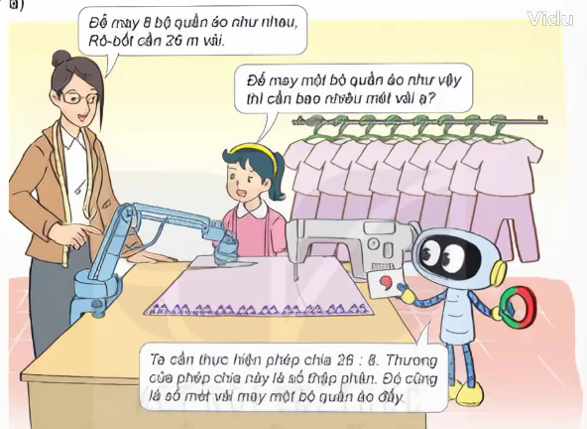

Slide 3

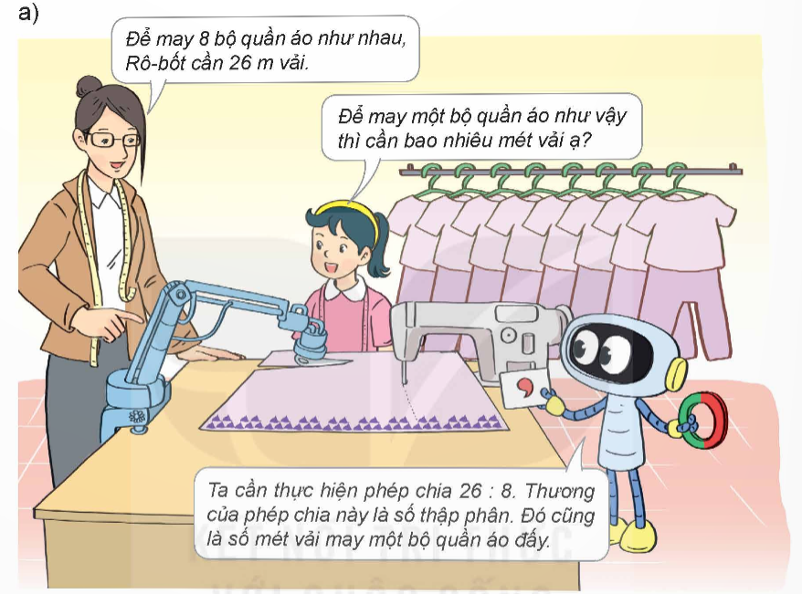
Chia một số tự nhiên cho một số tự nhiên mà thương tìm được là một số thập phân

Slide 4

26 : 8 = ? (m)
Ta đặt tính rồi tính như sau:
26 chia 8 được 3, viết 3.
3 nhân 8 bằng 24; 26 trừ 24 bằng 2, viết 2.
Để chia tiếp, ta viết thêm dấu phẩy vào bên phải 3. Viết thêm chữ số 0 vào bên phải 2 được 20. 20 chia 8 được 2, viết 2.
2 nhân 8 bằng 16; 20 trừ 16 bằng 4, viết 4. Viết thêm chữ số 0 vào bên phải 4 được 40. 40 chia 8 được 5, viết 5.
5 nhân 8 bằng 40; 40 trừ 40 bằng 0, viết 0.
Vậy: 26 : 8 = 3,25 (m).
26 8
2
0
3
2
5
,
4
0
0

Slide 5


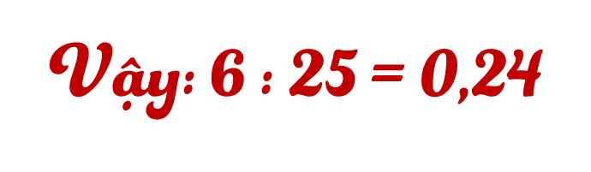
6 : 25 = ?
b) 6 : 25 = ?
Phép chia này có số bị chia 6 bé hơn số chia 25, ta có thể làm như sau:
Chuyển 6 thành 6,0
6,0 25
6 25
,0
1
0
0
0
,
2
4
Đặt tính rồi tính như phép chia 6,9 : 25 (chia số thập phân cho số tự nhiên)
0
,
2
0
0
4
1
0
Vậy 6 : 25 = 0,24
0
  Chuyển 6 thành 6,0.
  Đặt tính rồi tính như phép chia 6,0 : 25
(chia số thập phân cho số tự nhiên)

Slide 6

Khi chia một số tự nhiên cho một số tự nhiên mà còn dư, ta tiếp tục chia như sau:
Viết dấu phẩy vào bên phải thương.
Viết thêm vào bên phải số dư một chữ số 0 rồi chia tiếp.
Nếu còn dư nữa, ta lại viết thêm vào bên phải số dư một chữ số 0 rồi tiếp tục chia và có thể cứ làm như thế mãi.

